Slide 1
MathKGZ --
Ондуктар – Ирээттөө– 1234
Проектордо чагылдырып койсо болот же принтерден чыгарып таркатып койсо болот
Анимацияларды текшерип, сабагыңызга КЕРЕГИ ЖОК слайддарды ӨЧҮРҮП САЛЫҢЫЗ.

Slide 2
Берилген ондуктарды эң кичинесинен баштап
ирээттегиле.
Берилген ондуктарды эң чоң сандан баштап
тизмектегиле.
0.45
0.5
0.4
0.89
0.98
0.9
0.809
,
,
,
,
,
①
②
Берилген ондуктарды өсүү тартибинде тизмекте.
Берилген ондуктарды өсүү тартибинде тизмекте.
0.23
0.32
0.032
0.203
0.302
0.78
0.876
0.7
0.87
0.78
③
④

Slide 3
Берилген ондуктарды эң кичинесинен баштап
ирээттегиле.
Берилген ондуктарды эң чоң сандан баштап
тизмектегиле.
0.45
0.5
0.4
0.89
0.98
0.9
0.809
0.4
0.45
0.5
0.98
0.9
0.89
0.809
,
,
,
,
,
,
,
,
,
,
①
②
Берилген ондуктарды өсүү тартибинде тизмекте.
Берилген ондуктарды өсүү тартибинде тизмекте.
0.23
0.32
0.032
0.203
0.302
0.78
0.876
0.7
0.87
0.78
0.032
0.203
0.23
0.302
0.32
0.7
0.78
0.78
0.876
0.87
③
④

Slide 4
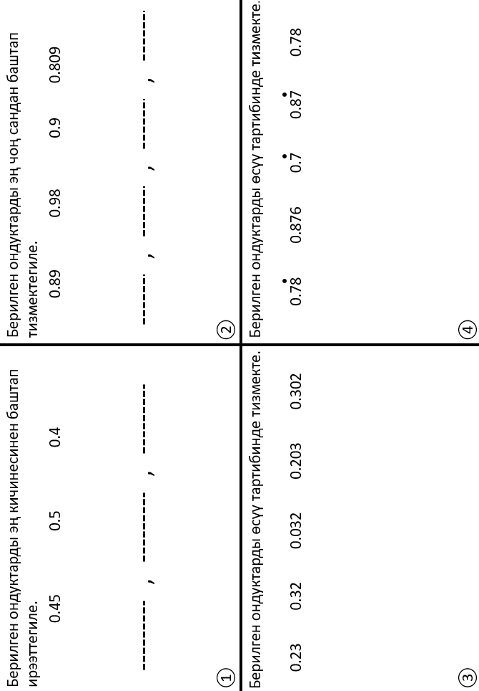

Slide 5
Суроолор барбы?
Комментарийлер?
Сунуштар?
…же ката таптыңызбы!?
Турдуу пикирлер учун ыраазычылык билдиребиз.
Сураныч, электрондук кат жөнөтүңүз:
mathematicskgz@gmail.com

